Slide 1

Ergebnispräsentation Business Process Management: Laboraufgabe
Feline Bohn, Frank Steiler, Annika Glasbrenner
15. Dezember 2016

Slide 2

Ergebnispräsentation: Laboraufgabe Agenda
Synchroner Aufruf
Modellierung in BPMN 2.0
Implementierung in BPEL
Asynchroner Aufruf
Modellierung in BPMN 2.0
Implementierung in BPEL
Web-basierte Anwenderoberfläche
BPMN: Business Process Model and Notation
BPEL: Business Process Execution Language

Slide 3
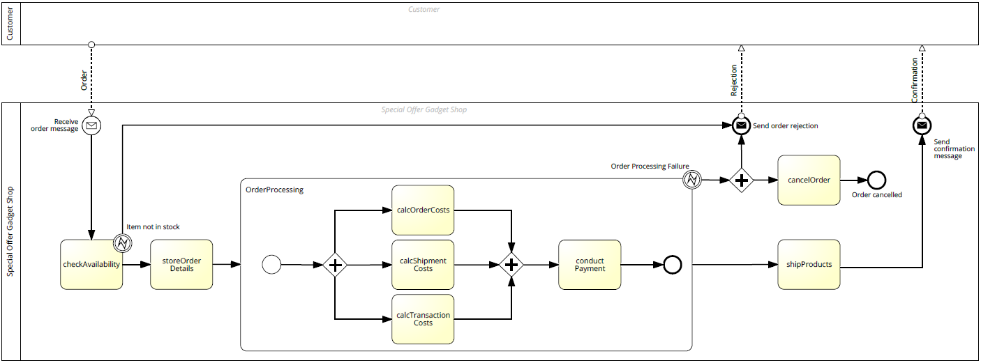
Synchroner Aufruf: Modellierung in BPMN 2.0 Kollaborationsdiagramm

Slide 4
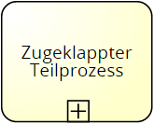




Synchroner Aufruf: Modellierung in BPMN 2.0 Erkenntnisse und Modellierungsregeln
Start- und Endereignisse (Start and end events)
Teilprozesse (Sub processes)
Startereignisse erhalten keine eingehenden Sequenzflüsse.
Prozesse mit Kundeninteraktion starten mit dem Erhalt eines Nachrichten-Startereignisses.
Erhaltene Nachrichtenereignisse sind „leer“. Versendete Nachrichtenereignisse sind „gefüllt“.
Teilprozesse starten mit einem leeren Startereignis und enthalten ein oder mehrere Endereignisse.
Sequenzflüsse überqueren die Grenzen eines Teilprozesses nicht.
Notes:
Events: Differentiation between
start events (single thin border),
intermediate events (double thin border), and
end events (single think border)

Slide 5
Synchroner Aufruf: Implementierung in BPEL Übersicht und Live-Demonstration

Slide 6
Synchroner Aufruf: Implementierung in BPEL Erkenntnisse

Slide 7
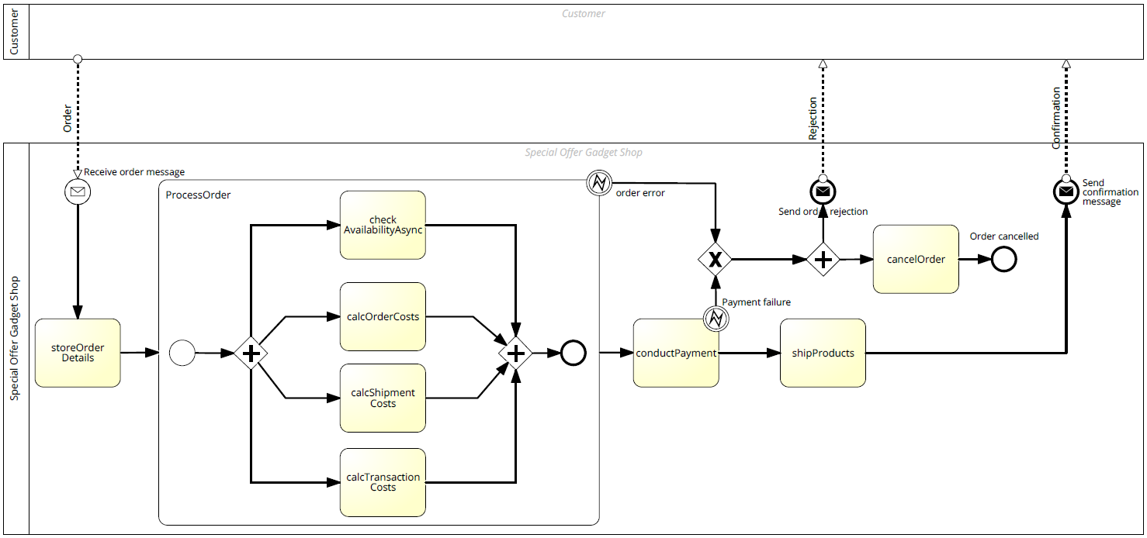
Asynchroner Aufruf: Modellierung in BPMN 2.0 Kollaborationsdiagramm

Slide 8

Asynchroner Aufruf: Modellierung in BPMN 2.0 Erkenntnisse und Modellierungsregeln
Zwischenfehlerereignis (Intermediate error event)
Kollaborationen (Collaborations)
Black-Box-Pool
White-Box-Pool
Auffangende Zwischenereignisse (catching) sind „leer“ und haben einen ausgehenden Sequenzfluss.
Teilprozesse definieren einen Geltungsbereich von Ereignissen (event handling scope).
Externe Prozessteilnehmer (bspw. Kunde / Zulieferer / Partner) werden als eigene Pools modelliert.
Die Prozessstruktur von externen Pools wird nicht modelliert (Black-Box-Pool).
Notes:
Sequenzfluss: durchgängiger Pfeil innerhalb eines Pools
Nachrichtenfluss: gestrichelter Pfeil zwischen Pools

Slide 9
Asynchroner Aufruf: Implementierung in BPEL Übersicht und Live-Demonstration

Slide 10
Asynchroner Aufruf: Implementierung in BPEL Erkenntnisse

Slide 11
Web-basierte Anwenderoberfläche

Slide 12
Danke.

